Slide 1

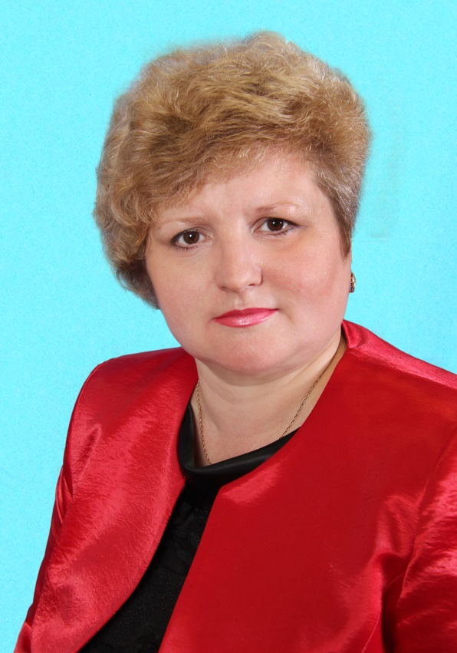
Кириллова Елена Александровна учитель начальных классов
Замечательный наш учитель, прекрасный человек, поздравляем Вас
с 55-летием!
Желаем, чтобы пятерки Вашей даты дарили Вам новые силы и победы, чтобы пятерки Ваших учеников дарили Вам уверенность и гордость за свою работу. Здоровья Вам, достатка, воодушевления, любви, уважения и бесконечного потока гениальных, интересных, ярких идей для счастливой жизни.

